Slide 1
Veiligheid en (cyber)pesten
In het onderwijs
Woensdag 6 december 2017,
Universiteit Maastricht
Debijeplein 1, B0.126
Gerda Kraag & Rob Ruiter
Toegepaste Sociale Psychologie
Faculteit der Psychologie en Neurowetenshappen
Notes:
Korte introductie. Kleinschalig symposium bedoeld voor en door elkaar.
Zichtbaar – kennisvolarisatie
Verbinden praktijk en wetenschap
Vormen van een platform / linkagegroep
Vragen over de presentatie
Praktische zaken (spullen letten, telefoons. Lunch?)
Dank aan de scholen en de studenten
Huishoudelijke mededelingen: wijzigingen Programmama

Slide 2

Planmatige gedragsverandering
Gezondheids-doel
Gezondheids-bevorderings-programma
Een systematische en op theorie gebaseerde benadering is essentieel

Slide 3

Intervention Mapping
www.interventionmapping.com
Needs assessment (logisch model van het probleem)
Programma uitkomsten en doelen (logisch model van verandering)
Programma-ontwikkeling (methodes and toepassingen)
Programma productie
Plan voor implementatie
Plan voor evaluatie
Notes:
3

Slide 4
Logisch Model Probleem
Probleem
(-)
Kwaliteit van Leven

Slide 5
Logisch Model Probleem
Beliefs
Persoonlijke determinanten
Gedrag
Pesten
(-)
Veilige school
Beliefs
Persoonlijke determinanten
Gedrag (agent)
Omgeving (fysiek, sociaal, beleid)

Slide 6
Logisch Model Gedragsverandering
Verander-doelen
Persoonlijke determinanten
Gedrags-doelen
Gedrags-uitkomsten
Pesten
(+)
Veilige school
Verander-doelen
Persoonlijke determinanten
Gedrags-doelen
Omgevings-veranderingen

Slide 7
Logisch Model Interventie-ontwikkeling
Diagnose en Ontwikkeling
Programma
Verander-doelen
Methodes & Toepassingen
Persoonlijke determinanten
Verander-doelen
Gedrags-doelen
Gedrags-uitkomsten
Gedrags-doelen
Pesten
Veiligheid schoolom-geving
Programma
Methodes & Toepassingen
Verander-doelen
Gedrags-doelen
Verander-doelen
Persoonlijke determinanten
Gedrags-doelen
Omgevings-veranderingen
Implementatie en Evaluatie

Slide 8
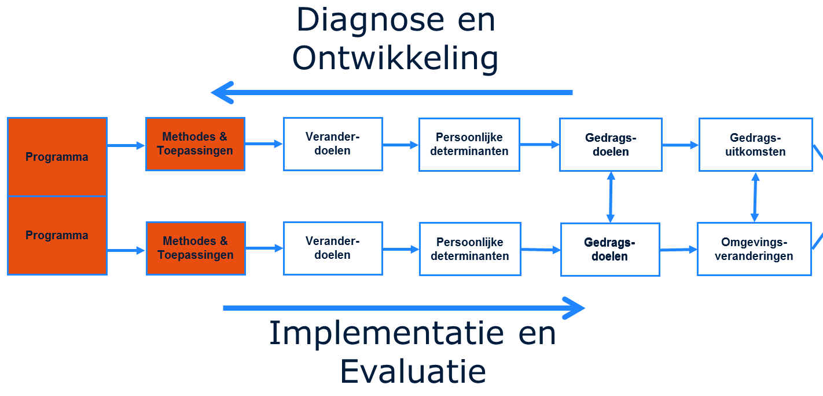
Gedragswetenschappers aan boord
Theorieën van gedrag
Theorieën van verandering

Slide 9
Universiteit Maastricht
Keynotes: 1) Marjet Sanders & Hanneke
Schoenmaeckers
2) Jade Stultjens
Dagvoorzitters: Gerda Kraag (en Rob Ruiter)
Notes:
11,40 -12,40 en 14,15 – 14,45
Rob zal niet de hele dag aanwezig kunnen zijn. Vrij voelen om tijdens de lunch vragen te stellen.

Slide 10
Laatste wijzigingen
10.20 – 10.40 Outing en sexting, het nieuwe pesten
Maaike van Laarschot, Bachelor student, Maastricht University 10.40 – 11.10 Overgewicht en Pesten
Dr. Gill ten Hoor, Maastricht University
11.10 – 11.20 A pilot studie naar het effect van de app “Re-Think”op cyberpesten en bewustwording in brugklassers
Sietse van der Goot, Bachelor student, Maastricht University
11.20 – 11.40 Environment matters
Milly Jane Vriens, Bachelor student, Maastricht University,
11.40 – 12.40 Pesten: Veilig verbinden kan excessen voorkomen
Marjet Sanders, GZ-psychologe / psychotherapeute
Lunchpauze

